Slide 1


Domeinoverstijgend werken op digitale veiligheid
Het opzetten van een intern netwerk

Slide 2
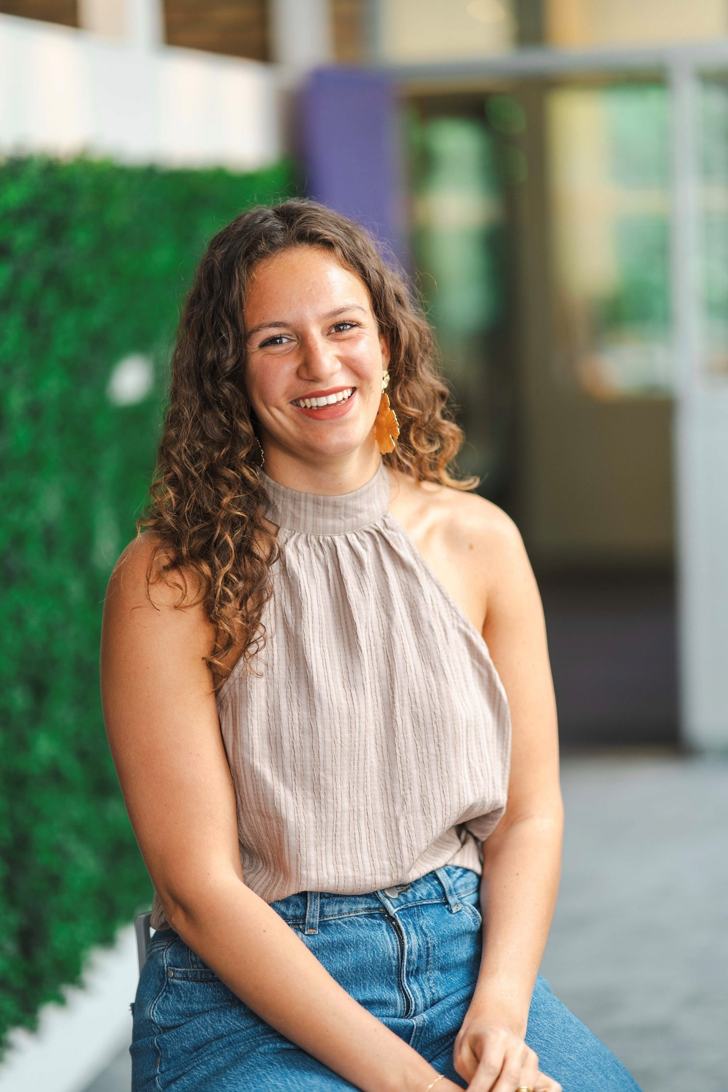
Aanjager Digitale Weerbaarheid Noord-Nederland
MA International Relations
All-round projectondersteuner gemeente Assen
Beleidsstagaire Tweede Kamer
Eva Douglas

Slide 3









Regionaal Bestuurlijk Politie Overleg
Werkgroep cyberveiligheid
‘Samenwerken aan een digitaal veiliger Noord-Nederland’

Slide 4
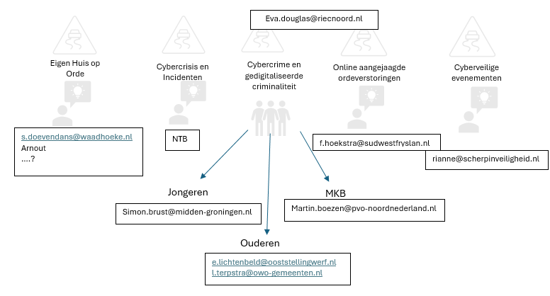

Slide 5
Doel van de bijeenkomst
Bewustwording vergroten onder collega’s over online criminaliteit
Het onderwerp bespreken en vertalen naar de werkzaamheden
en uiteindelijk integreren in het veiligheidsbeleid.
Collega’s enthousiasmeren om zich aan te melden voor een werkgroep die zich bezighoudt met het digitaal weerbaar maken van burgers.

Slide 6
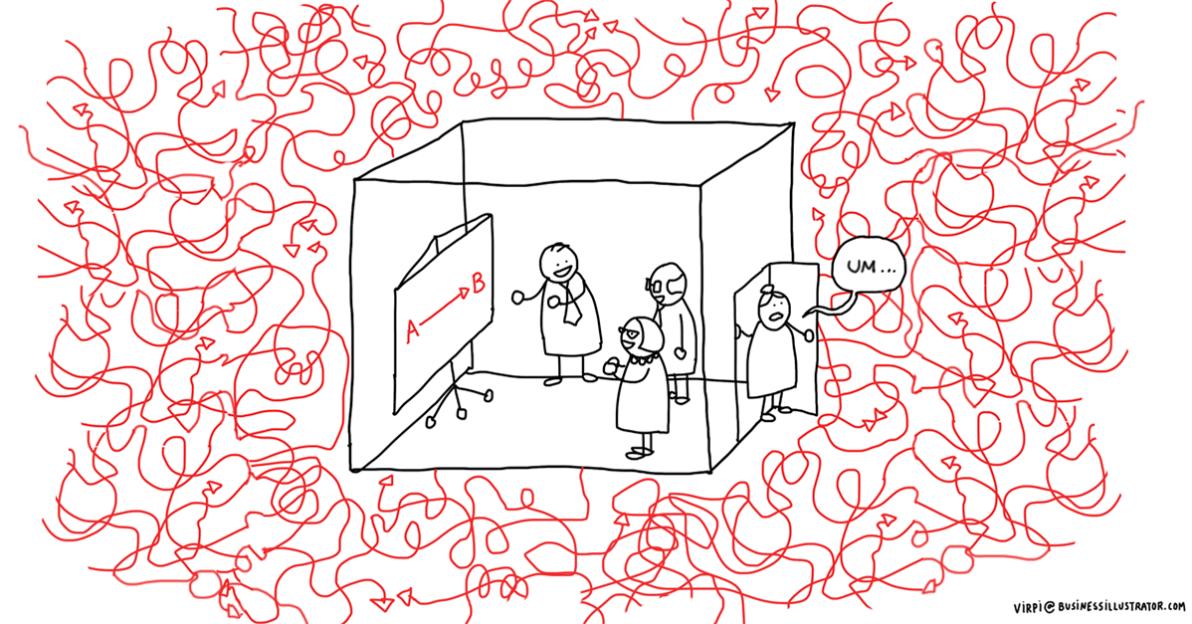
Wicked problem

Slide 7

Relevante afdelingen
    Team VTH/Veiligheid
    Team Sociaal Domein
    Concerncontrollers (bestuurlijk)
    Social Work
    Burgerzaken
    Relevante projectleiders
    Managers van verschillende afdelingen
    Communicatieafdeling
    Economische Zaken
    (CISO)

Slide 8


Slide 9
Inhoud van de sessie
  Opening en Welkom
    Uitleg en doel bijeenkomst
    Korte intro eerdere successen/samenwerkingen
  Korte interactieve start
    Bijv rondje langs de velden, quiz, mentimeter
  Presentatie door spreker(s) (CISO, Digitale wijkagent, Aanjager, OOV’er, RIEC
    Algemene presentatie online criminaliteit
    Praktische voorbeelden en impact (bijv projecten in de gemeente)
    Stukje handelingsperspectief
  Interactieve verwerkingsopdracht
    Bijv in groepjes nadenken over mogelijke interventies vanuit hun werkveld; wat zouden zij kunnen doen?
  Werkgroep activering
    Online criminaliteit/digitale weerbaarheid = wicked problem; samenwerking nodig
    Hoe? Met z’n allen; wie doet er mee
  Netwerklunch/borrel

Slide 10
Senioren (65+)
Rol gemeente
Netwerk in kaart brengen
  Bibliotheken, wijkteams, welzijnsorganisaties, ouderenzorg, buurthuizen, ouderenbonden, seniorweb, banken, kerken, etc.
Aansluiten bij bestaand beleid
  Nationale strategie digitale inclusie
  Wmo
  Inclusiebeleid
  Lokaal ouderenbeleid
  IVP
  Beleid omtrent preventie, welzijn en verbinding
Aansluiten bij bestaande initiatieven/projecten

Slide 11
MKB
Rol gemeente
Netwerk in kaart brengen
  PVO, banken, consumentenbond, ondernemersverenigingen, etc.
Aansluiten bij bestaand beleid
  Lokale Economische visie
  Ondernemersloket
  Digitale economie strategie
  IVP
Aansluiten bij bestaande initiatieven/projecten

Slide 12
Jeugd
Rol gemeente
Netwerk in kaart brengen
  Onderwijs, jongerenwerkers, buurtcentra, Halt, jeugdzorg, etc.
Aansluiten bij bestaand beleid
  Jeugdaanpak
  Mediawijsheid
  Armoede/inclusiviteit beleid
  IVP
Aansluiten bij bestaande initiatieven/projecten

Slide 13
Interactieve verwerkingsopdracht
Onderverdelen in 4 groepen
Jongeren
Senioren
MKB
Online aangejaagde ordeverstoring
1. Wat doen jullie nu op het gebied van digitale criminaliteit onder jongeren?
2. Welke externe partijen kunnen jullie helpen bij de aanpak van digitale criminaliteit onder
jongeren?
3. Maak een tijdlijn met de onderstaande punten. Ga vooral nadenken wat jij als team kan
doen.
- Wat kunnen wij doen binnen nu en twee weken
- Wat kunnen wij doen binnen nu en een maand
- Wat kunnen wij doen na zes maanden
- Wat kunnen wij doen na een jaar

